Slide 1


fang'an
无线遥控控制系统解决方案
项目需求
需求分析
可行方案
进度安排
总结

Slide 2
C
目 录 ONTENTS
01
02
需求分析
项目需求
03
可行方案
04
进度安排
05
总结

Slide 3



1
项目需求
PART

Slide 4
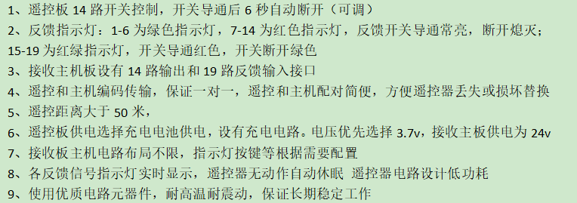
项目需求

Slide 5
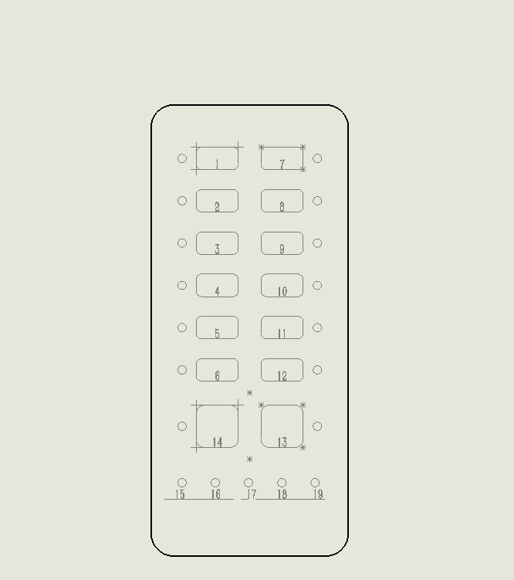
下图为遥控器示意图，尺寸根据实际需要可更改，基本布局不变

Slide 6
2
项目分析
PART

Slide 7
项目分析
工作环境：室外（防潮、防腐、防尘、防水、防爆、防雷击）
极限工作温度：70-80℃(器件工作温度-40-125℃)
抗无线波干扰：抗无线对讲机、手机等无线电波干扰源
传输距离：空旷区域下，传输距离需大于50米
低功耗：遥控板供电选择充电电池(3.7V)供电,需做低功耗设计
电路板三防漆处理：防潮、防腐、防尘
防水防爆：绝缘外壳保护
防雷击：电子元器件防浪涌保护

Slide 8
3
可行方案
PART

Slide 9
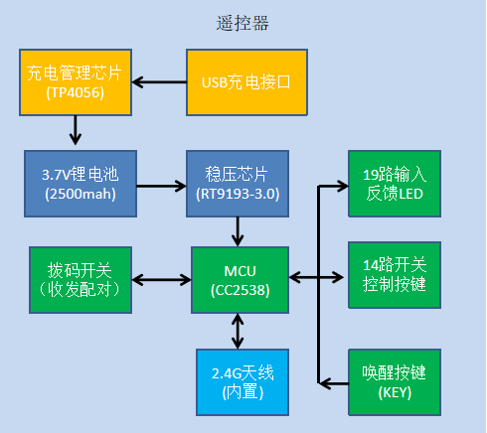
硬件框架

Slide 10
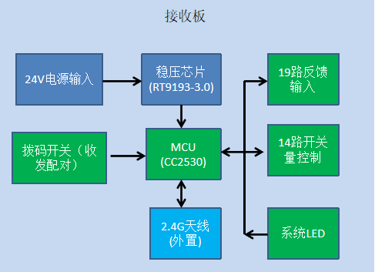
硬件框架

Slide 11
5
进度安排
PART
终端硬件
嵌入式软件

Slide 12
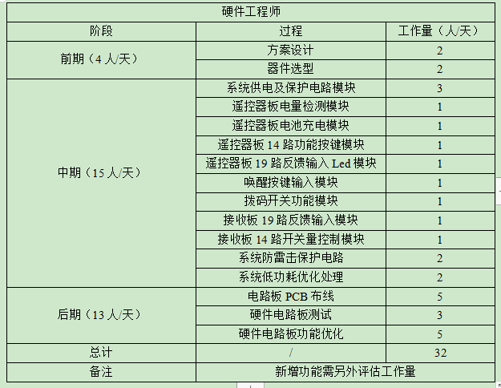
终端硬件

Slide 13
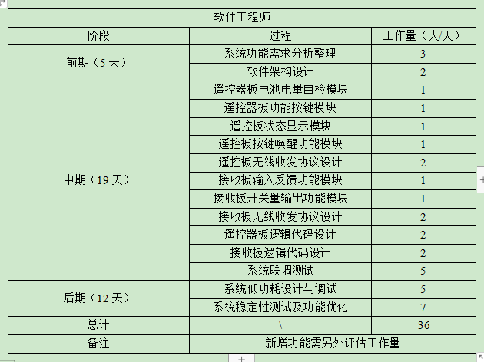
嵌入式软件

Slide 14
5
总结
PART

Slide 15
总结
该项目涵盖终端硬件、嵌入式软件开发工作。
人力投入预计安排1位硬件工程师、1位嵌入式软件工程师跟进该项目开发。
时间安排上，终端硬件开发周期预估30-40工作日，终端嵌入式软件开发周期预估30-40工作日，各项开发工作时间上并行推进，预估总开发周期30-40工作日。

Slide 16
谢 谢 观 看

